Slide 1


Slide 2


Slide 3

CAOS

Slide 4

GAIA

Slide 5
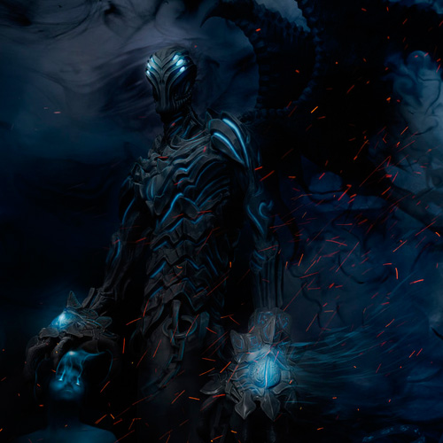
TÁRTARO

Slide 6
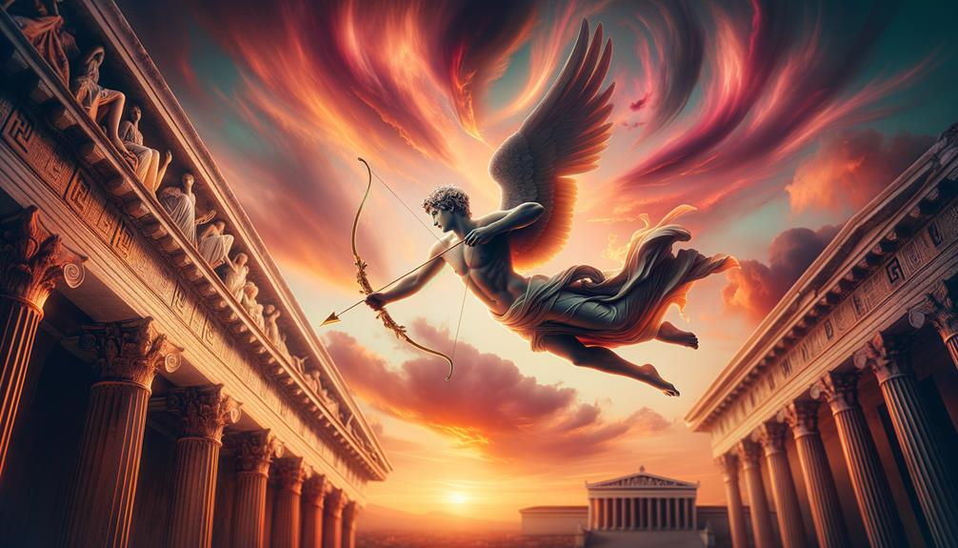
Eros

Slide 7
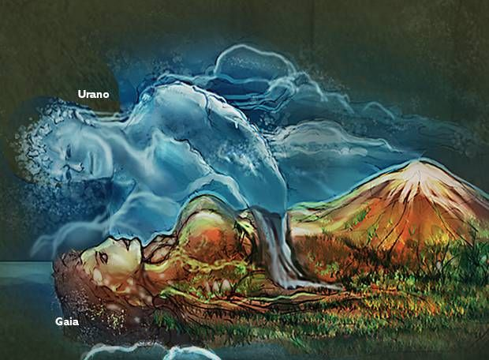

Slide 8

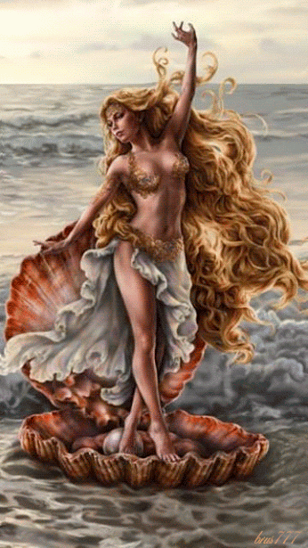
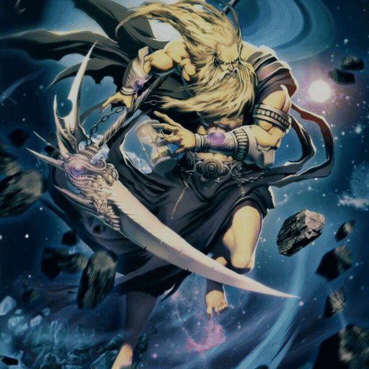

Slide 9


Slide 10
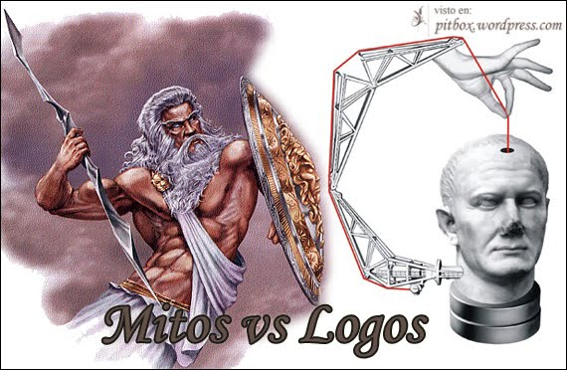

Slide 11




Slide 12


Slide 13

VIAGENS
MARÍTIMAS

Slide 14
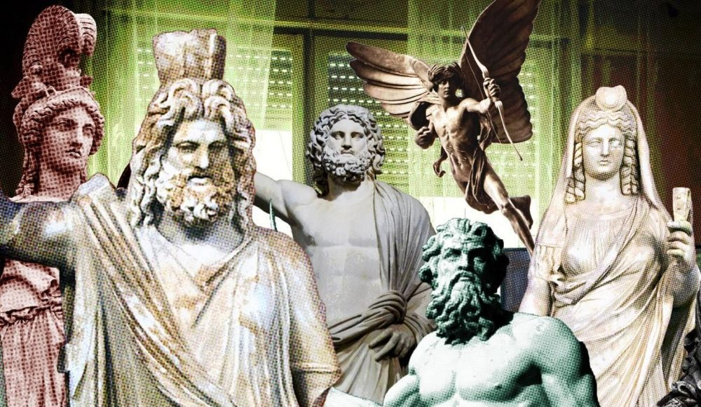
VIAGENS
MARÍTIMAS
Humanização
dos
deuses

Slide 15
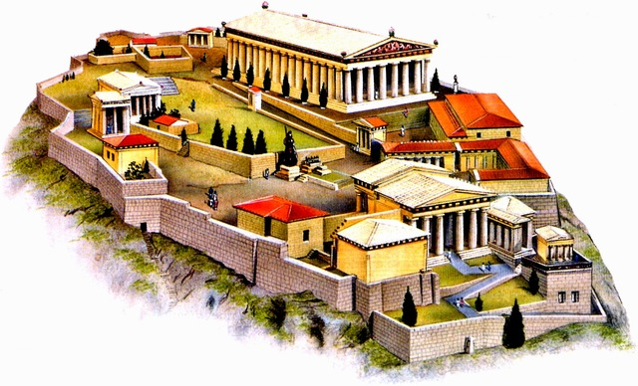
VIAGENS
MARÍTIMAS
Humanização
dos
deuses
Urbanização

Slide 16
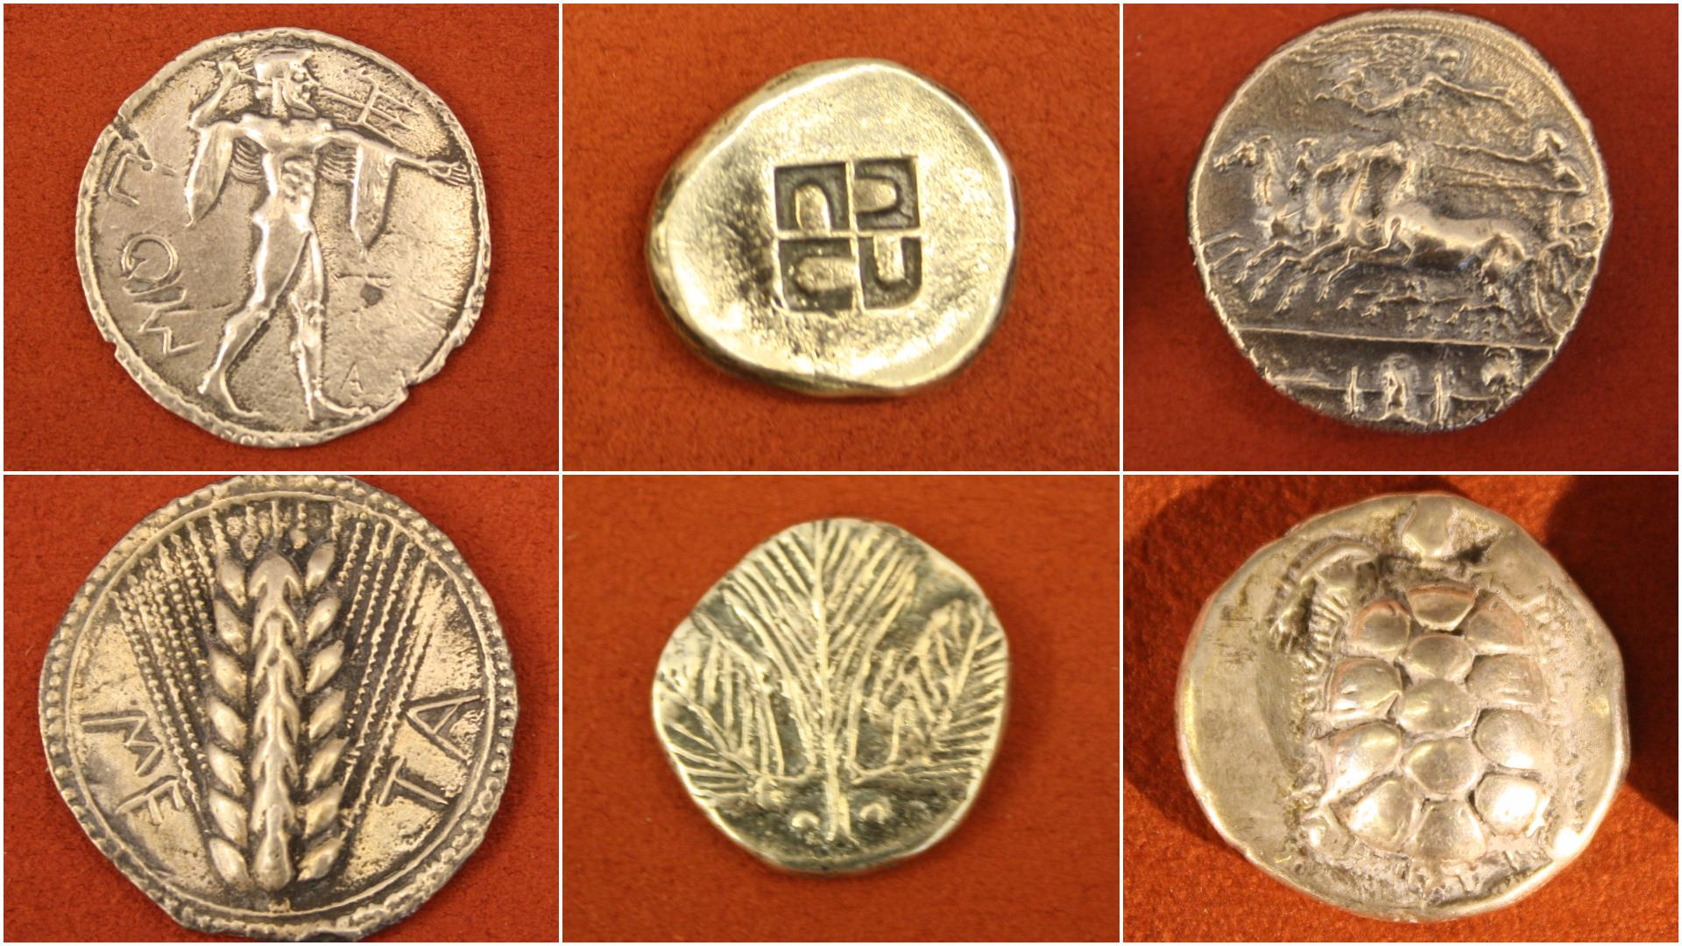
VIAGENS
MARÍTIMAS
Humanização
dos
deuses
Urbanização
Moeda

Slide 17
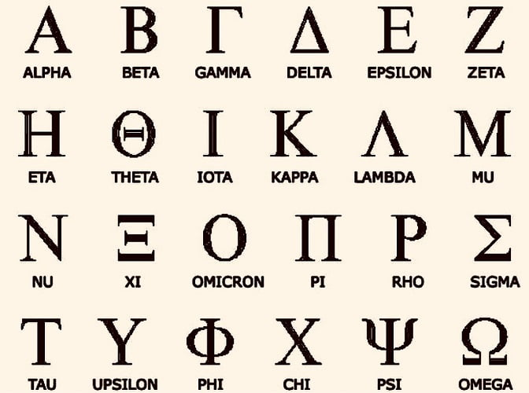
VIAGENS
MARÍTIMAS
Humanização
dos
deuses
Urbanização
Moeda
Alfabeto

Slide 18
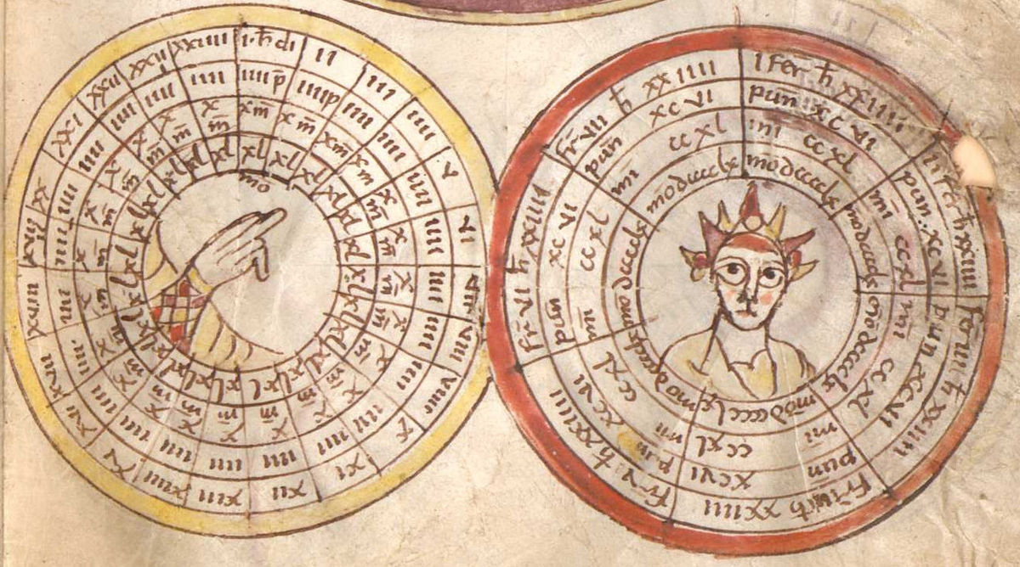
VIAGENS
MARÍTIMAS
Humanização
dos
deuses
Moeda
Urbanização
Alfabeto
Calendário

Slide 19
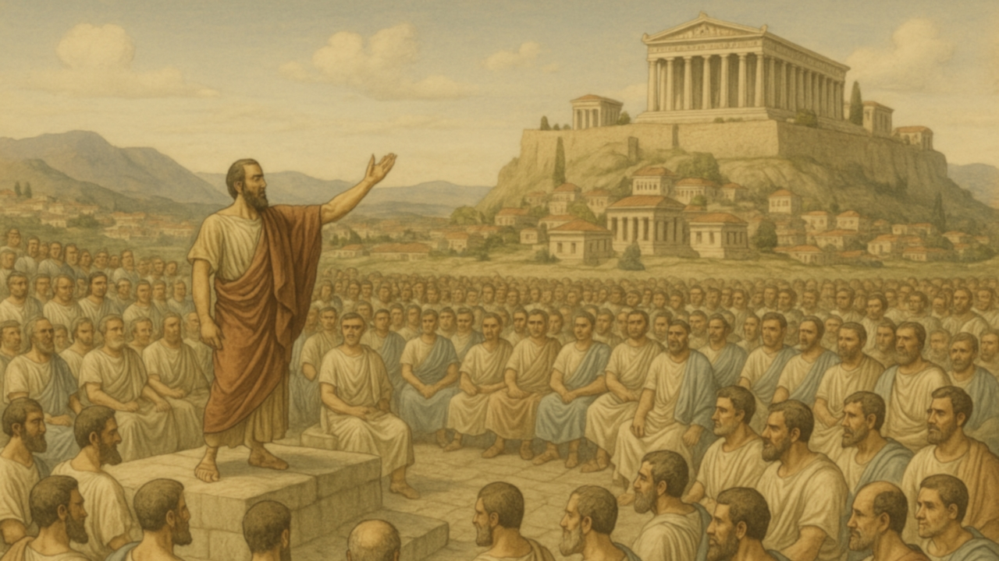
VIAGENS
MARÍTIMAS
Humanização
dos
deuses
Moeda
Urbanização
Alfabeto
Calendário
Política

Slide 20
CARACTERÍSTICAS GERAIS
MITOLOGIA
FILOSOFIA
Cosmogonia;
Passado Atemporal;
Genealogia, rivalidade ou alianças entre divindades (personificadas);
Não se importa com contradições, com o fabuloso e o incompreensível;
Cosmologia;
Passado, presente e futuro;
Elementos e causas naturais e impessoais;
Explicação coerente, lógica e racional. A autoridade vem da razão (igual para todos);

Slide 21
(UNICENTRO) A passagem do Mito ao Logos na Grécia antiga foi fruto de um amadurecimento lento e processual. Por muito tempo, essas duas maneiras de explicação do real conviveram sem que se traçasse um corte temporal mais preciso. Com base nessa afirmativa, é correto afirmar:
a) O modo de vida fechado do povo grego facilitou a passagem do Mito ao Logos.
b) A passagem do Mito ao Logos, na Grécia, foi responsabilidade dos tiranos de Siracusa.
c) A economia grega estava baseada na industrialização, e isso facilitou a passagem do Mito ao Logos.
d) O povo grego antigo, nas viagens, se encontrava com outros povos com as mesmas preocupações e culturas, o que contribuiu para a passagem do Mito ao Logos.
e) A atividade comercial e as constantes viagens oportunizaram a troca de informações/conhecimentos, a observação/assimilação dos modos de vida de outros povos, contribuindo, assim, de modo decisivo, para a construção da passagem do Mito ao Logos.

Slide 22
(Unesp) A filosofia, além do privilégio histórico de ter sido a primeira tentativa de compreensão do mito, tem consciência, desde a sua origem, do seu parentesco com ele. A filosofia, se não é filha, é, pelo menos, irmã mais nova do mito e estabeleceu desde o seu berço uma fascinante relação de amizade e confronto com esse irmão mais velho. O alvorecer da filosofia na tradição ocidental mistura as suas luzes e sombras com as do mito que a precedeu na odisseia da humanidade.
(Marcelo Perine. “Mito e filosofia”. In: Philosophos, 2002. Adaptado.)
A relação apresentada no texto expressa uma passagem transformadora na filosofia referente à
a) organização da pólis.
b) reflexão sobre a ética.
c) expansão do território grego.
d) valorização das figuras divinas.
e) racionalização da natureza.

Slide 23
(Unicentro) No mundo grego, podemos encontrar uma série de relatos mitológicos sobre diversos aspectos da vida humana, da natureza, dos deuses e do universo. Dois tipos de relatos merecem destaque: as cosmogonias e teogonias. Os relatos citados tratam da
a) origem dos homens e das plantas.
b) origem do cosmo e dos deuses.
c) origem dos deuses e dos homens.
d) origem do cosmo e das plantas.
e) origem do mundo e dos animais.

Slide 24


Slide 25
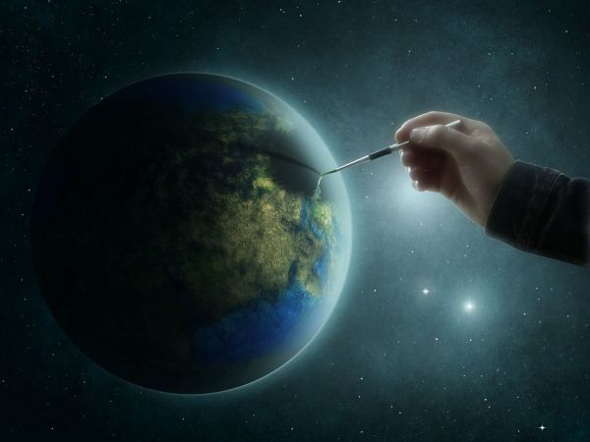
Qual o princípio de tudo que existe?
Monismo = Tudo é um

Slide 26
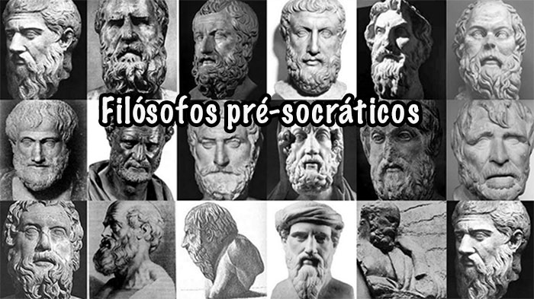

Slide 27
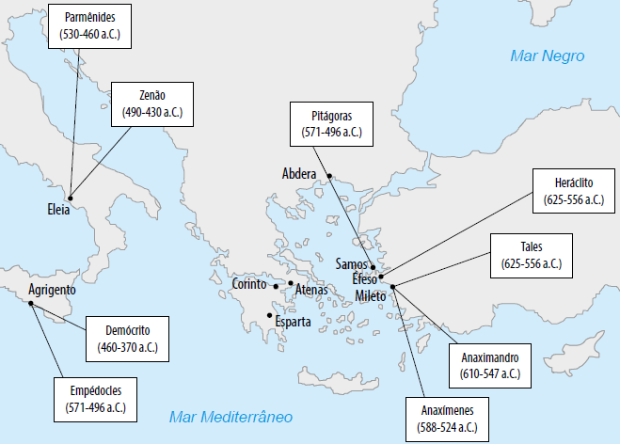
O QUE BUSCAVAM?
Explicações Cosmológicas;
O princípio de todas as coisas;
  LOGOS (razão);
  PHYSIS (natureza);
  ARCHÉ (origem);

Slide 28
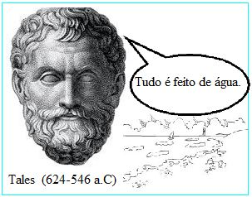
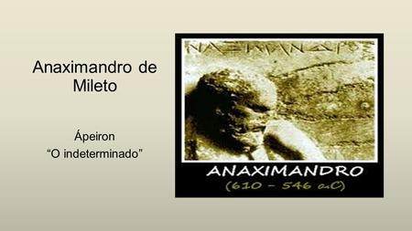
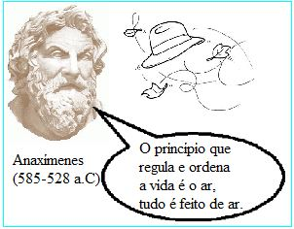
ESCOLA JÔNICA

Slide 29
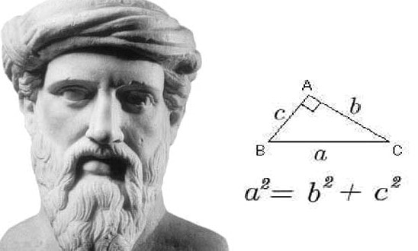
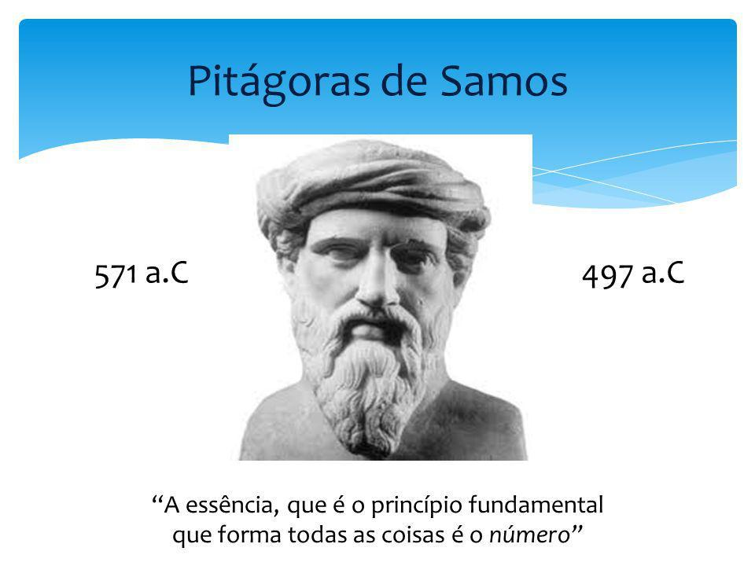
ESCOLA PITAGÓRICA/ITÁLICA

Slide 30
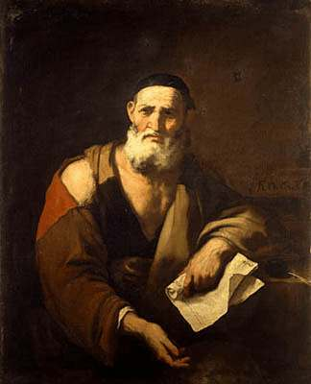
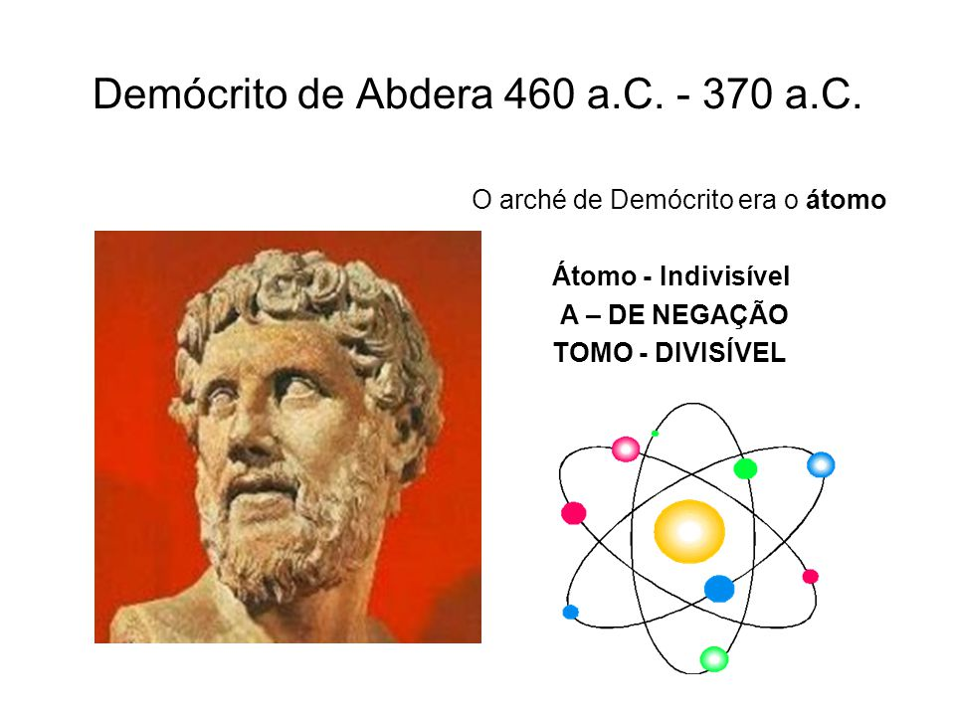
ESCOLA ATOMISTA
O cosmos não é um todo ordenado!!!
Pai do materialismo;
Tudo é Átomo e Vazio;
Choque = Energia;
Ineditismo constante;
Leucipo

Slide 31

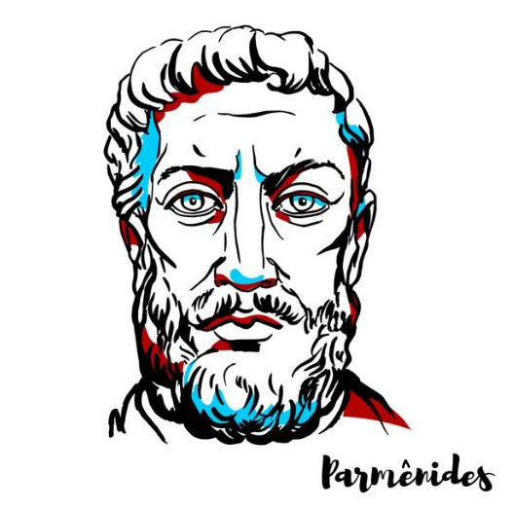
ESCOLA ELEÁTICA
Ontologia → Estudo do ser
  “O ser é, o não ser não é!”
(530 – 460 ac)

Slide 32
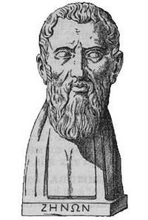
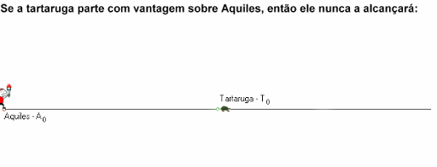

ESCOLA ELEÁTICA
  “O que se move sempre está no mesmo lugar agora!”
Zenão de Eléia (490 – 430 a.c)

Slide 33

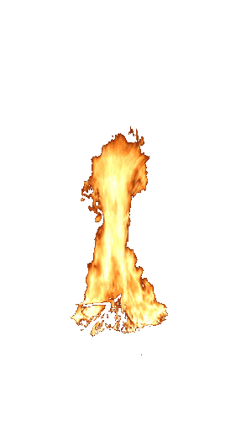

DIALÉTICA

Slide 34
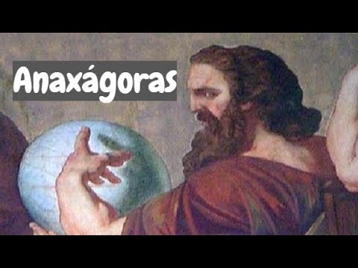
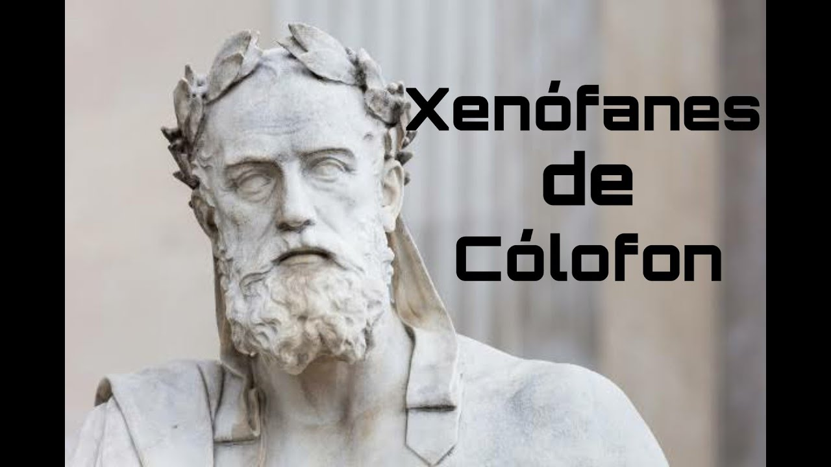
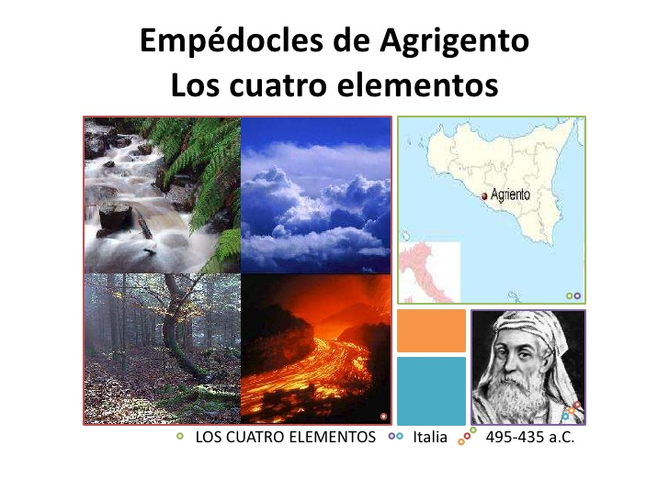
Outros ...
Terra
Nous

Slide 35
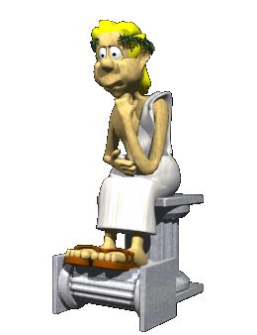
Conceitos gerais
Cosmologia:
  Estudo (racional) sobre a origem do cosmos (ordem);
Antropologia:
  Estudo (racional) sobre o homem em seus diferentes aspectos cotidiano;
Cosmogonia:
  (narrativa) Criação do cosmos (ordem);
Antropogonia:
  (narrativa) Criação do homem;
Teogonia:
  (narrativa) Criação dos deuses;
Ontologia:
  Estudo (racional) do ser;
Dialética:
  Mudança resultante de contrários em conflito;

Slide 37
(ENEM) TEXTO I
Fragmento B91: Não se pode banhar duas vezes no mesmo rio, nem substância mortal alcançar duas vezes a mesma condição; mas pela intensidade e rapidez da mudança, dispersa e de novo reúne.
HERÁCLITO. Fragmentos (Sobre a natureza). São Paulo. Abril Cultural, 1996 (adaptado).
TEXTO II
Fragmento B8: São muitos os sinais de que o ser é ingênito e indestrutível, pois é compacto, inabalável e sem fim; não foi nem será, pois é agora um todo homogêneo, uno, contínuo. Como poderia o que é perecer? Como poderia gerar-se?
PARMÊNIDES. Da natureza. São Paulo: Loyola, 2002 (adaptado).
Os fragmentos do pensamento pré-socrático expõem uma oposição que se insere no campo das:
a) investigações do pensamento sistemático.
b) preocupações do período mitológico.
c) discussões de base ontológica.
d) habilidades da retórica Sofistica.
e) verdades do mundo sensível.

Slide 38
(Enem) A representação de Demócrito é semelhante à de Anaxágoras, na medida em que um infinitamente múltiplo é a origem, mas nele a determinação dos princípios fundamentais aparece de maneira tal que contém aquilo que para o que foi formado não é, absolutamente, o aspecto simples para si. Por exemplo, partículas de carne e de ouro seriam princípios que, através de sua concentração, formam aquilo que aparece como figura.
HEGEL, G. W. F. Crítica moderna. In: SOUZA, J. C. (Org.) Os pré-socráticos: vida e obra. São Paulo: Nova Cultural, 2000 (adaptado)
O texto faz uma apresentação crítica acerca do pensamento de Demócrito, segundo o qual o “princípio constitutivo das coisas” estava representado pelo(a):
a) Número, que fundamenta a criação dos deuses.
b) Devir, que simboliza o constante movimento dos objetos.
c) Água, que expressa a causa material da origem do universo.
d) Imobilidade, que sustenta a existência do ser atemporal.
e) Átomo, que explica o surgimento dos entes.

Slide 39
(ENEM) Todas as coisas são diferenciações de uma mesma coisa e são a mesma coisa. E isto é evidente. Porque se as coisas que são agora neste mundo — terra, água, ar e fogo e as outras coisas que se manifestam neste mundo —, se alguma destas coisas fosse diferente de qualquer outra, diferente em sua natureza própria e se não permanecesse a mesma coisa em suas muitas mudanças e diferenciações, então não poderiam as coisas, de nenhuma maneira, misturar-se umas às outras, nem fazer bem ou mal umas às outras, nem a planta poderia brotar da terra, nem um animal ou qualquer outra coisa vir à existência, se todas as coisas não fossem compostas de modo a serem as mesmas. Todas as coisas nascem, através de diferenciações, de uma mesma coisa, ora em uma forma, ora em outra, retomando sempre a mesma coisa.
DIÓGENES. In: BORNHEIM, G. A. Os filósofos pré-socráticos. São Paulo: Cultrix, 1967.
O texto descreve argumentos dos primeiros pensadores, denominados pré-socráticos. Para eles, a principal preocupação filosófica era de ordem
a) cosmológica, propondo uma explicação racional do mundo fundamentada nos elementos da natureza.
b) política, discutindo as formas de organização da pólis ao estabelecer as regras da democracia.
c) ética, desenvolvendo uma filosofia dos valores virtuosos que tem a felicidade como o bem maior.
d) estética, procurando investigar a aparência dos entes sensíveis.
e) hermenêutica, construindo uma explicação unívoca da realidade.

Slide 40
(Unesp) Em 4 de julho de 2012, foi detectada uma nova partícula, que pode ser o bóson de Higgs. Trata-se de uma partícula elementar proposta pelo físico teórico Peter Higgs, e que validaria a teoria do modelo padrão, segundo a qual o bóson de Higgs seria a partícula elementar responsável pela origem da massa de todas as outras partículas elementares.
(Jean Júnio M. Pimenta et al. “O bóson de Higgs”. In: Revista brasileira de ensino de física, vol. 35, no 2, 2013. Adaptado.)
O que se descreve no texto possui relação com o conceito de arqué, desenvolvido pelos primeiros pensadores pré-socráticos da Jônia. A arqué diz respeito
a) à retórica utilizada pelos sofistas para convencimento dos cidadãos na pólis.
b) a uma explicação da origem do cosmos fundamentada em pressupostos mitológicos.
c) à investigação sobre a constituição do cosmos por meio de um princípio fundamental da natureza.
d) ao desenvolvimento da lógica formal como habilidade de raciocínio.
e) à justificação ética das ações na busca pelo entendimento sobre o bem.

Slide 41
A arché está no ar, Anaxímes falou. Para Tales é a água. Anaximandro o ápeiron. Pra Leucipo e Demócrito a arché está no átomo. Pra Pitágoras o número é a harmonia universal.
Passou! Heráclito mostrou. Parou! Parmênides... Então... O Ser muda ou não muda? Paradoxo de Zenão.
Vejam que esforço racional pra natureza explicar. Cosmologia se consolidou, a arché se procurou.

Slide 42


Slide 43


